Slide 1

3000点的主线机会
主讲老师
陈儒渊
课程日期
2024.3.28
执业编号
A1120623090007
中国·广州

Slide 2
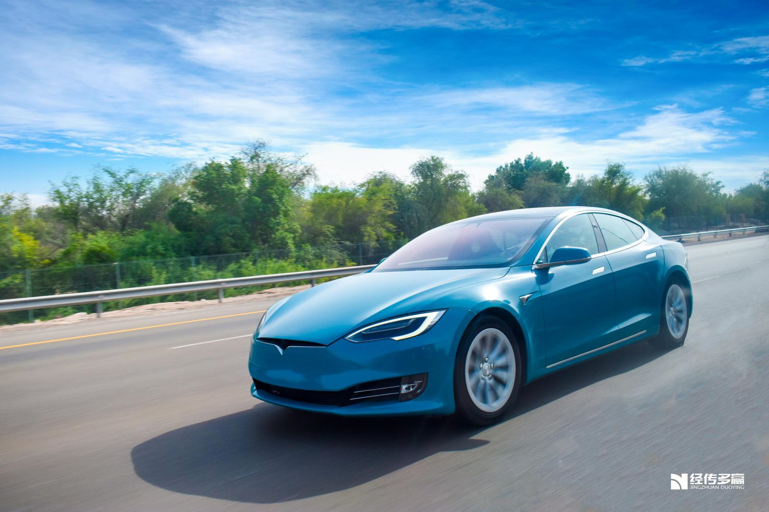
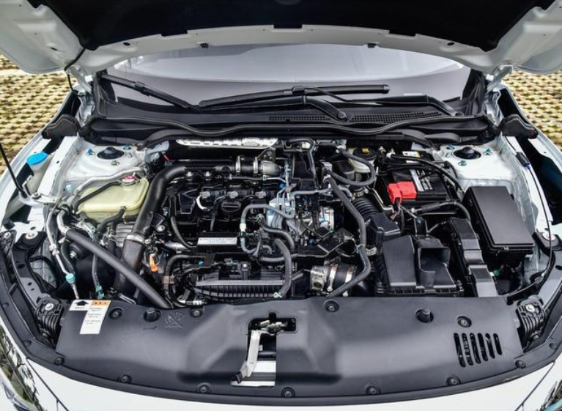
稳健复利 高胜率
环境（大盘）：你要不要开车
汽车（板块）：你想要去哪里
板块中军——汽车引擎
司机（个股）：你能不能超车

Slide 3
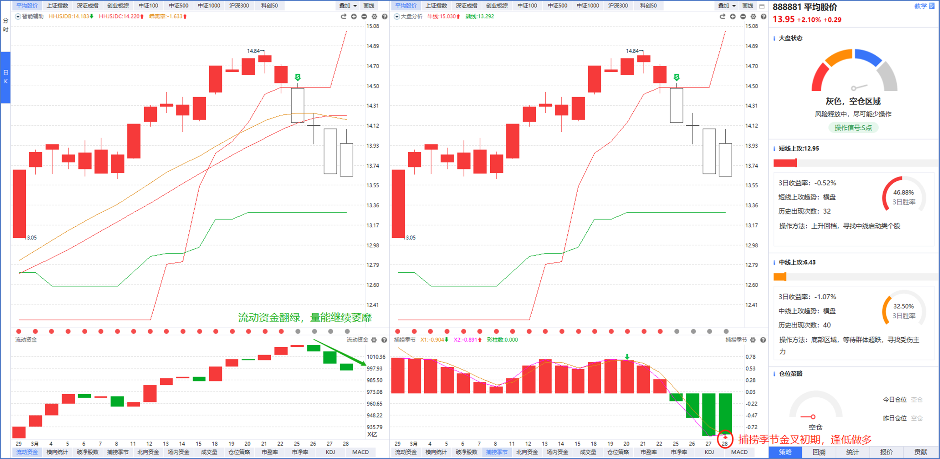
大盘状态
①智能辅助线下+流动资金持续翻绿→→大盘弱反弹
②捕捞季节金叉初期，可以适当做多，重点捕捉高位题材股的回流机会

Slide 4
主力思维 交易技巧
大盘
仓位：量能，智能辅助，捕捞季节
买入策略
板块
中军：分时均线——资金博弈
个股
L2选股：四线开花——回档低吸

Slide 5
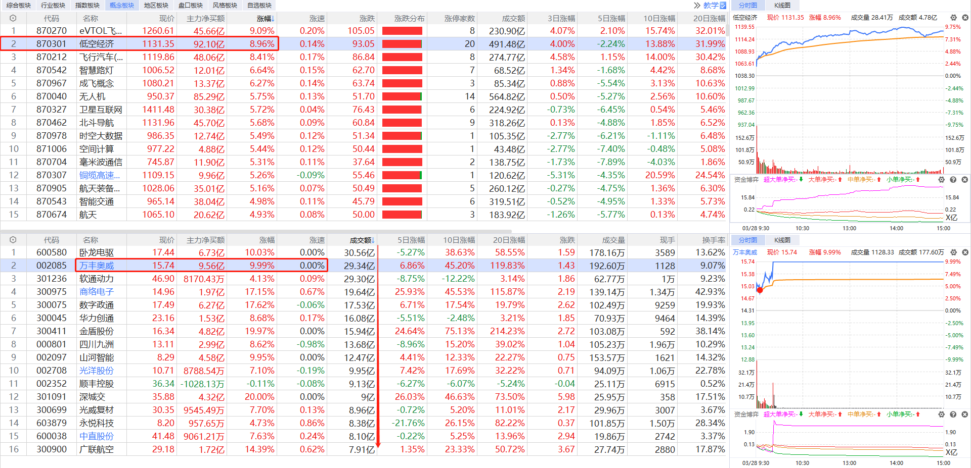
板块判断法——真实的主力
概念的主力净买额（涨幅）排序→ →个股成交额排序（找板块中军） → →个股形态（分时均线、资金博弈）

Slide 6
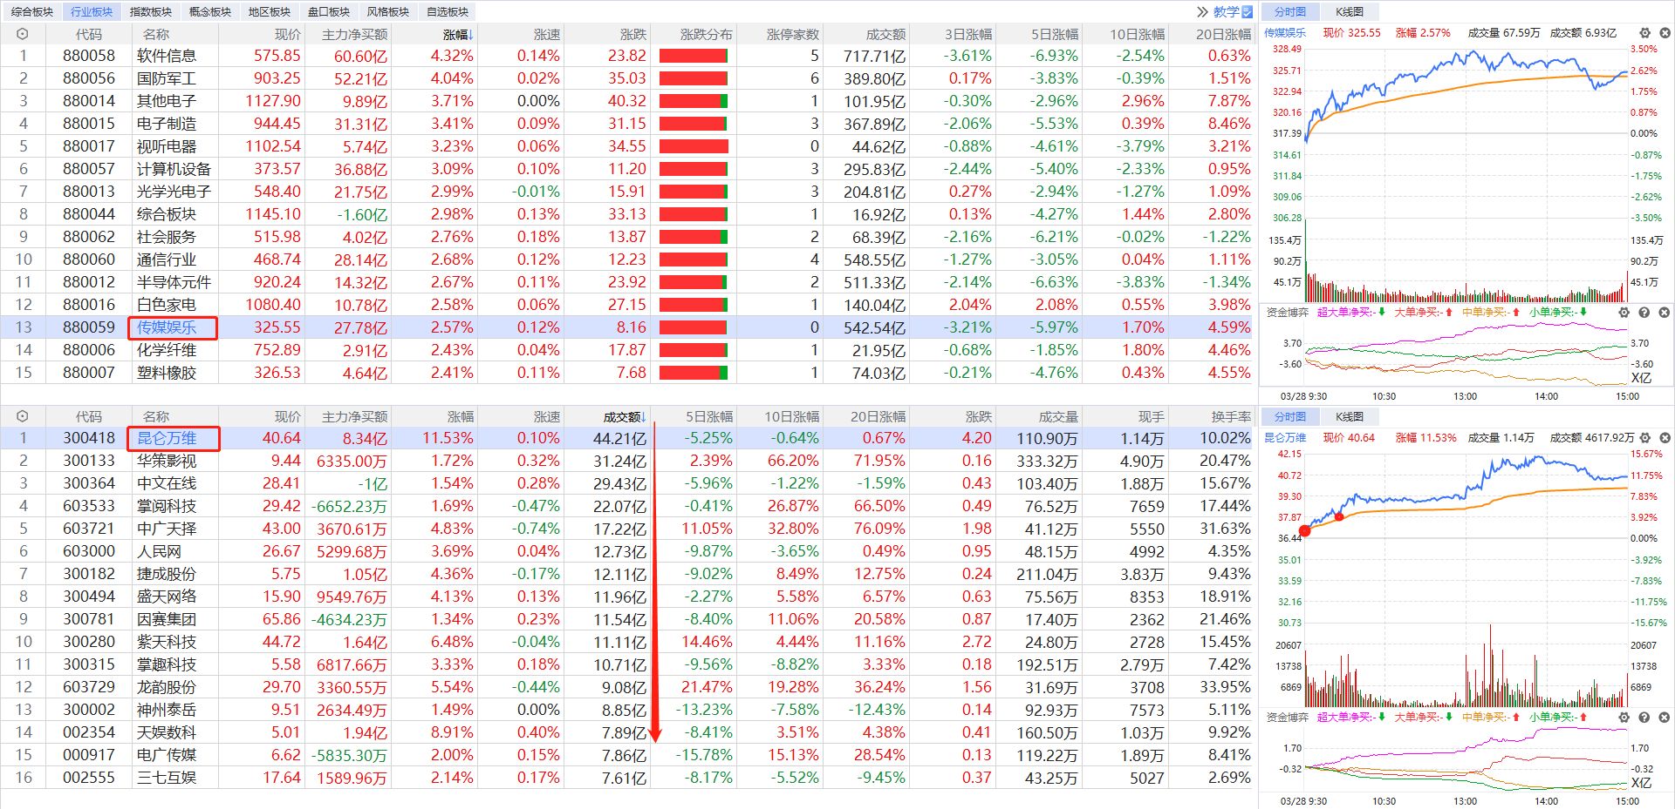
板块判断法——真实的主力
行业的主力净买额（涨幅）排序→ →个股成交额排序（找板块中军） → →个股形态（分时均线、资金博弈）

Slide 7
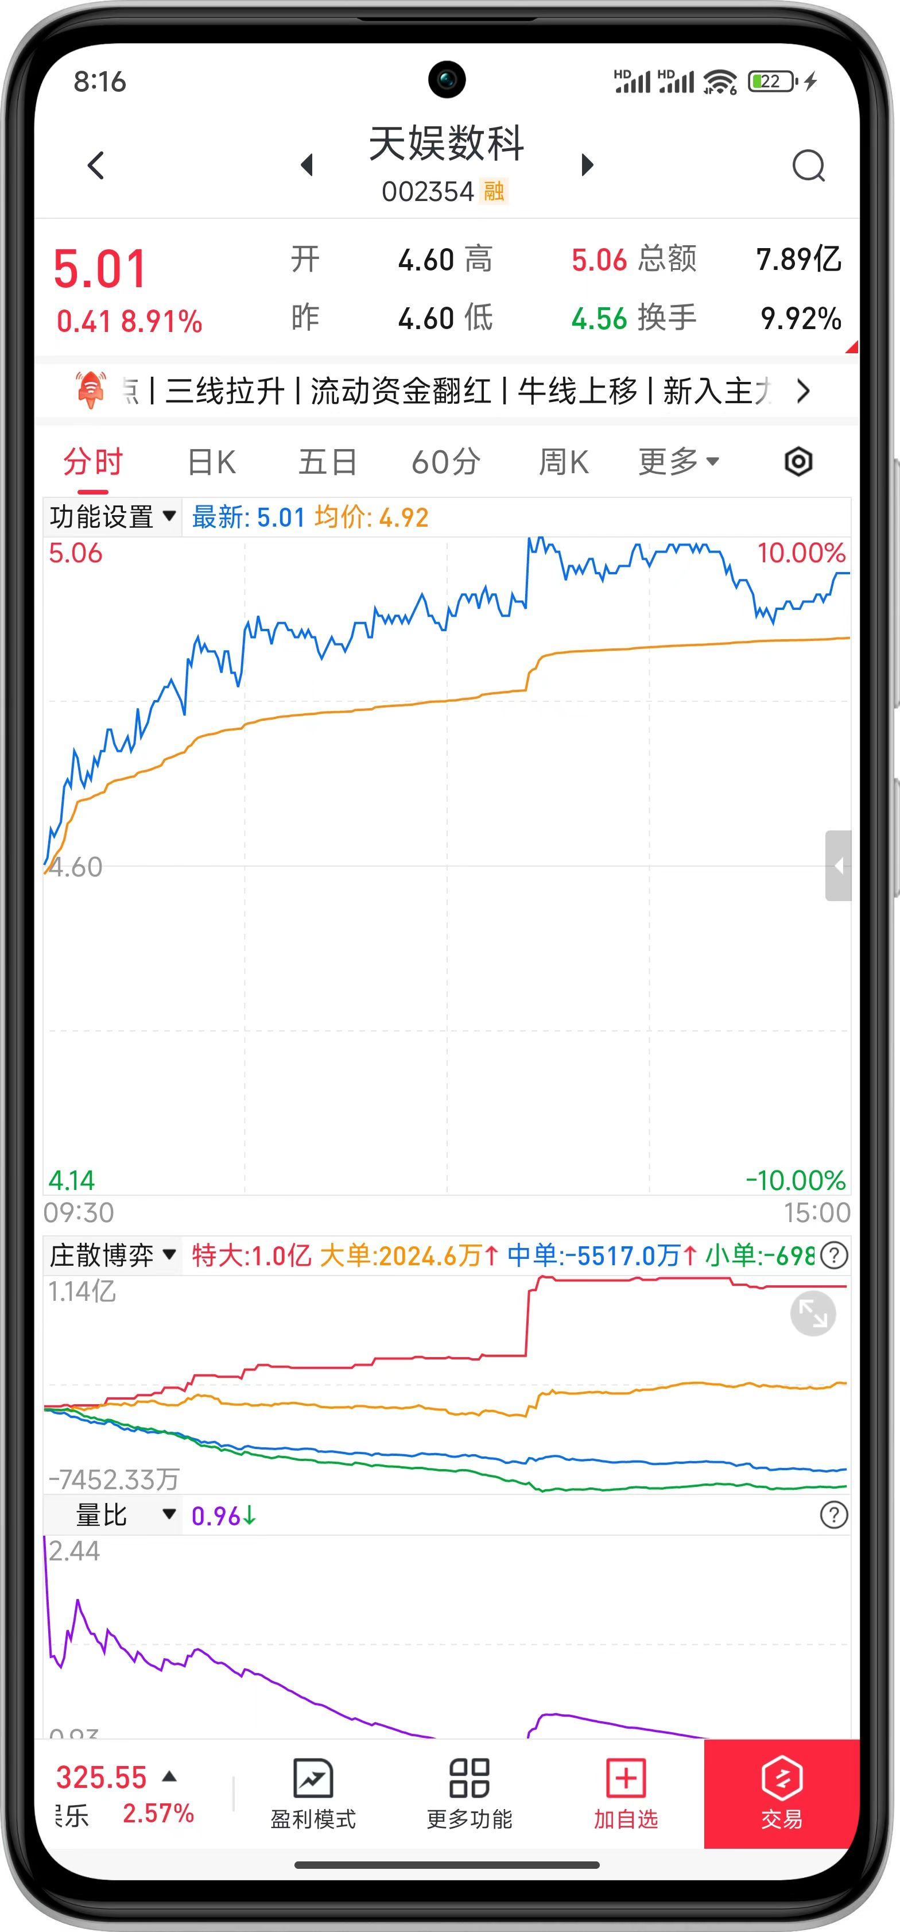
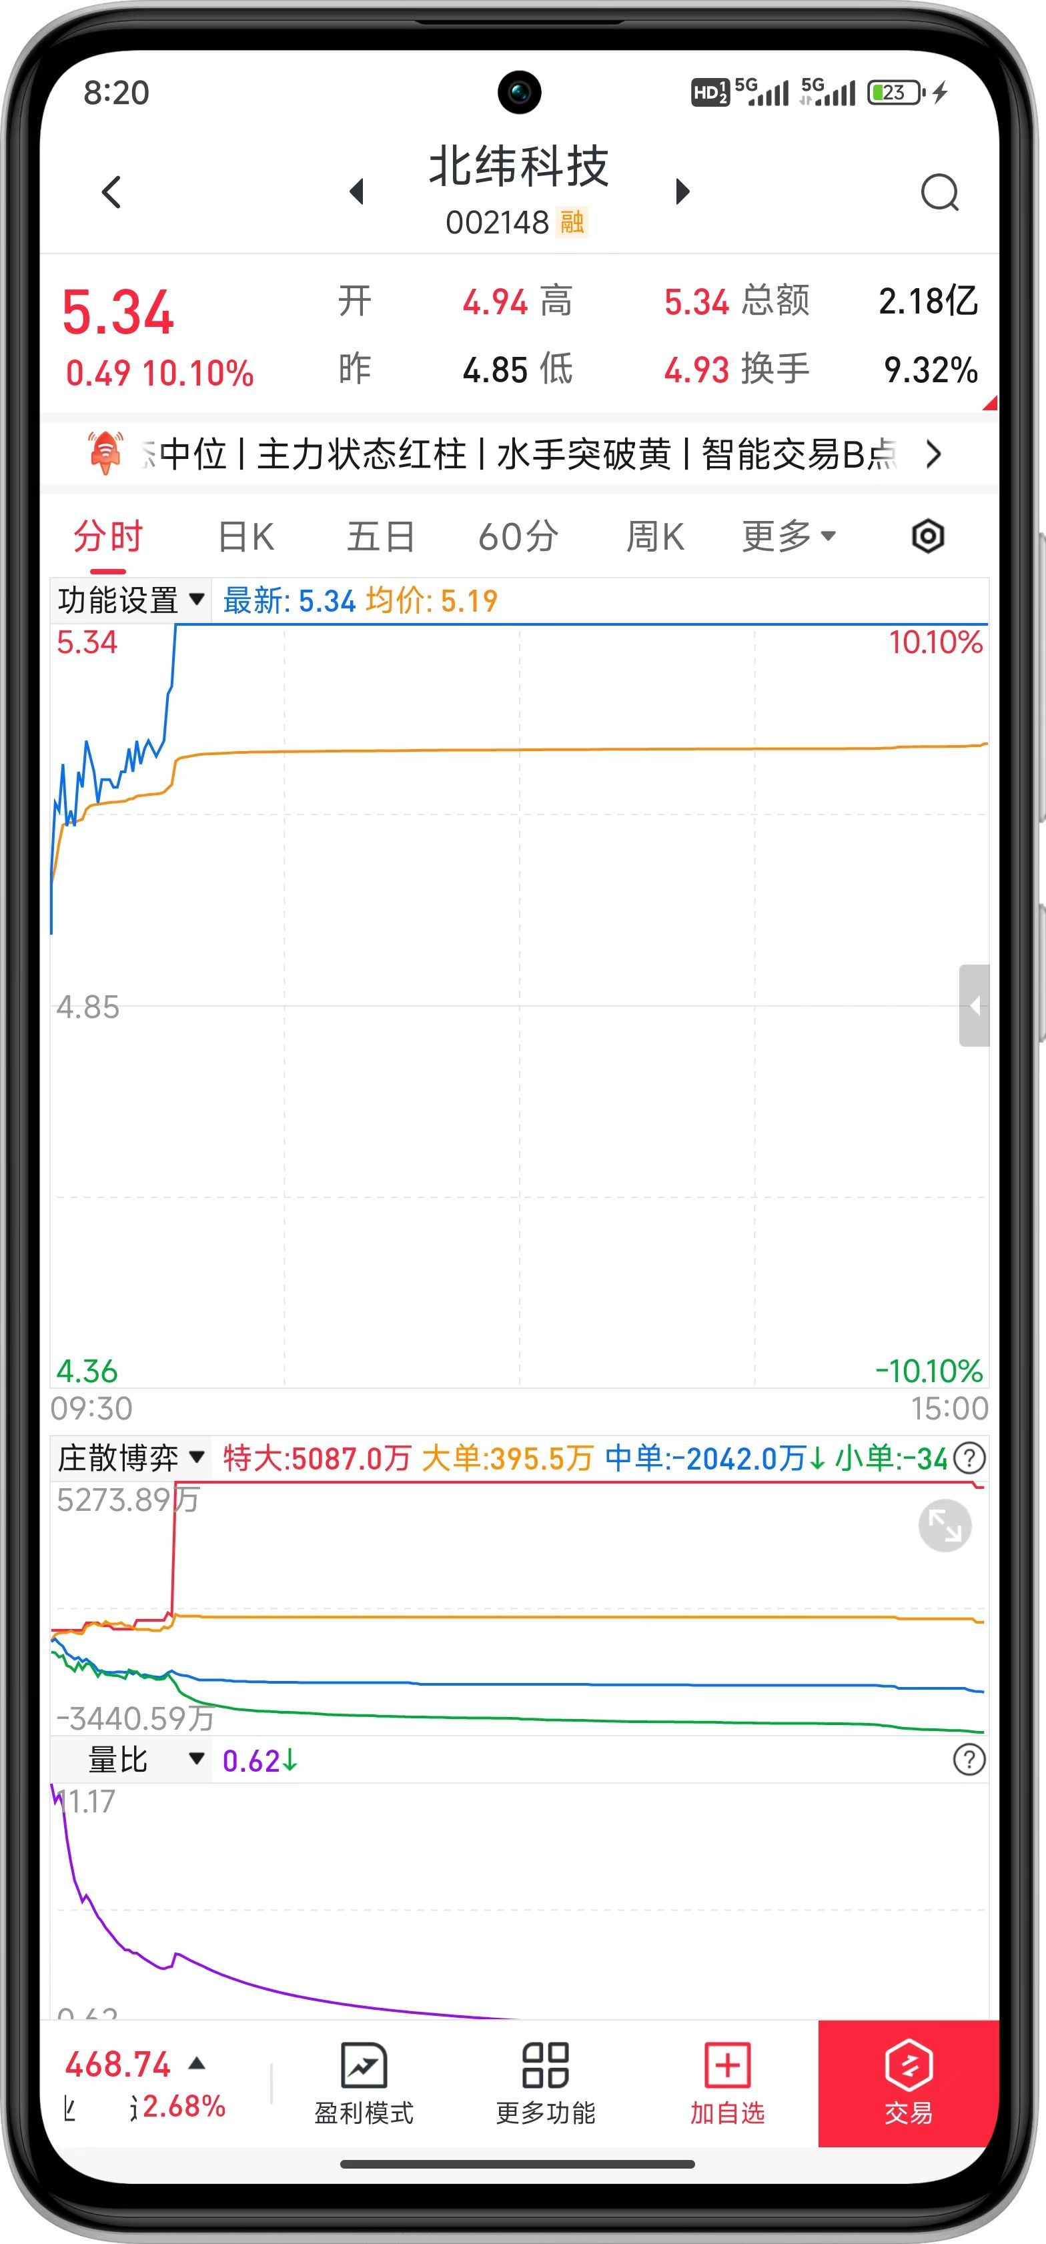
四线开花
庄散博弈（最强形态）：
红线、黄线呈现向上（红线第一，黄线第二）
蓝线、绿线呈现向下（蓝线第三，绿线第四）
说明主力的超大单和大单形成合力抢夺散户筹码，此时个股容易大幅拉升甚至出现涨停板。
盘面配合：满足绝大部分的时间，但不适用与大盘暴跌的时候。
操作方法：
①分时均线上，等待回档分时均线机会
②分时均线下，等待突破分时均线机会

Slide 8
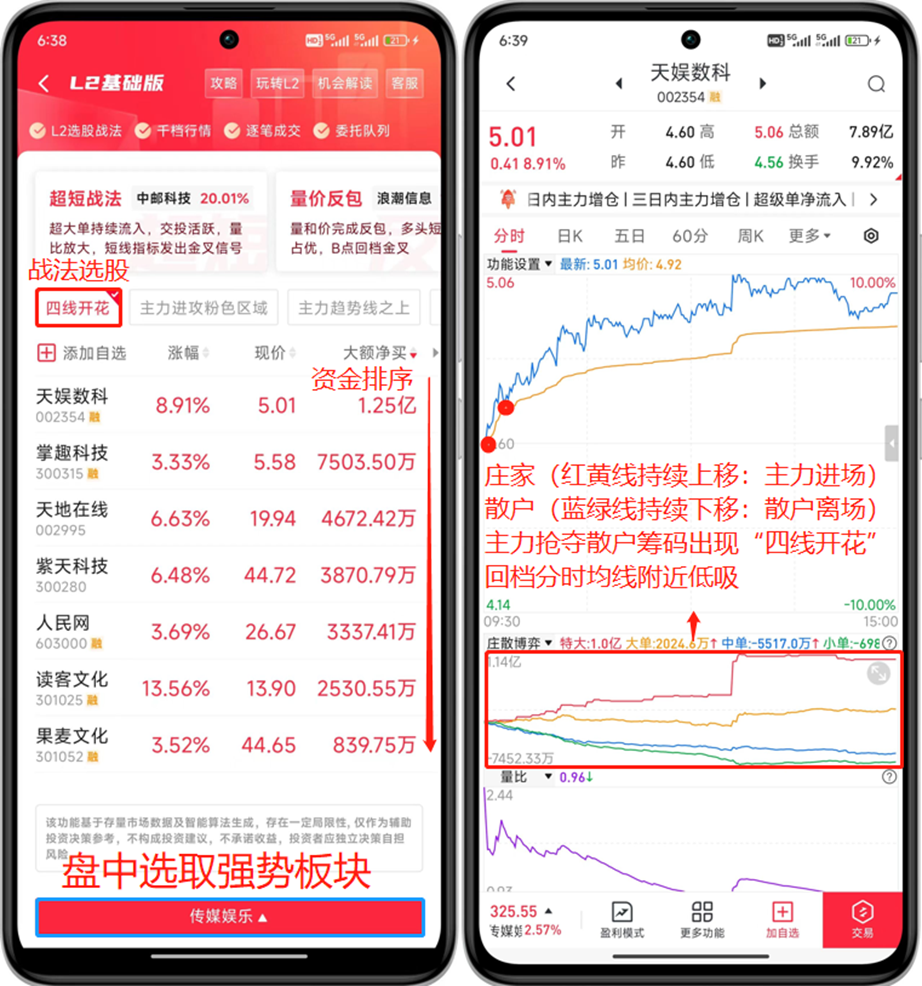
联动板块 狙击主力

Slide 9
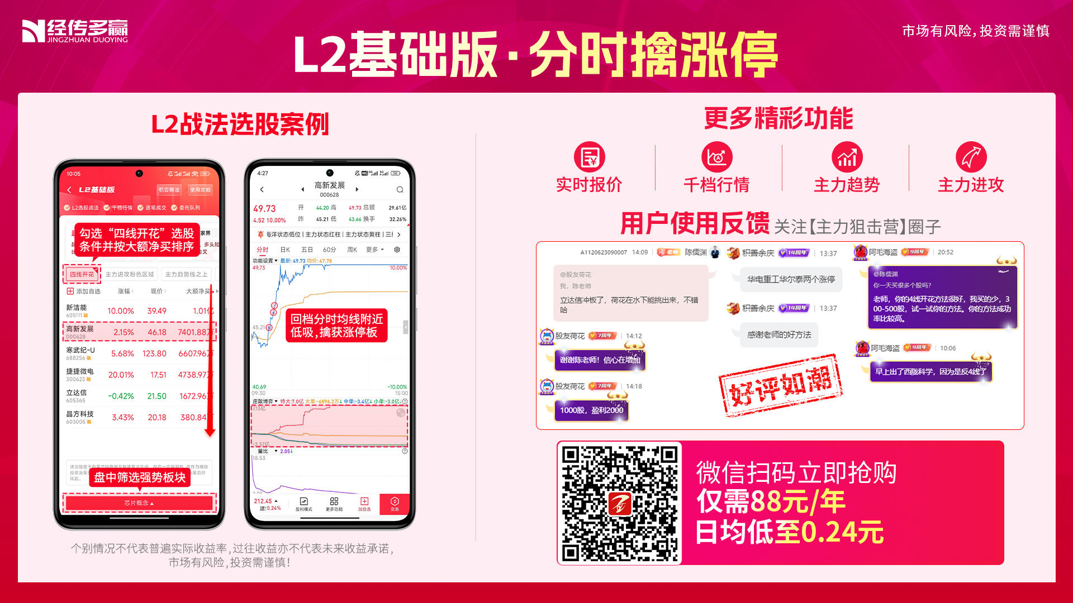
购买链接： https://activity.n8n8.cn/link/level-2

Slide 10
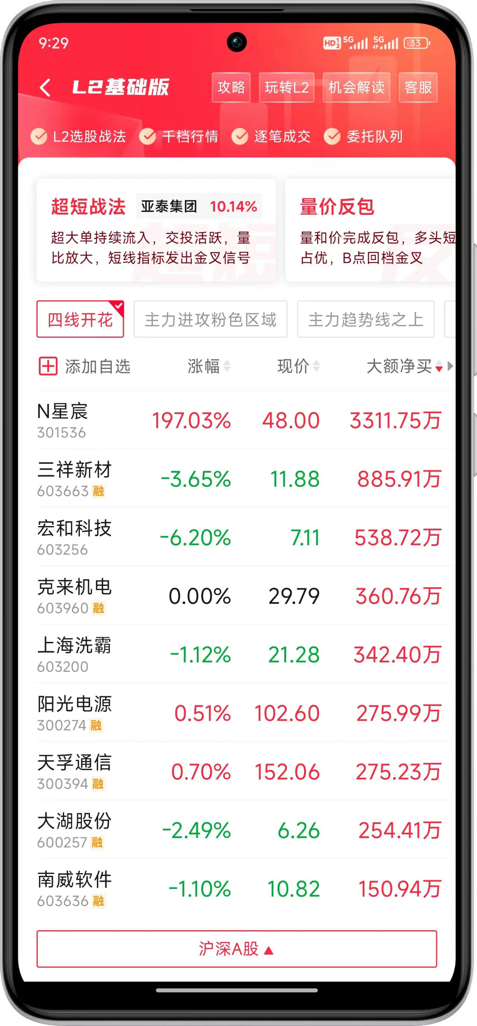
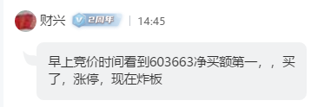
集合竞价
竞价秘诀
大额净买超千万
竞价涨幅不超过3%
超“500亿”权重观察为主
不做高位板 反包可试2板
不做妖/新股 避开投机情绪
不做3日涨幅超20%的创业板
短线博弈风险大→→轻仓布局

Slide 11
集合竞价战绩榜单
个别情况不代表普遍实际收益率，过往收益亦不代表未来收益承诺，市场有风险，投资需谨慎！

Slide 12
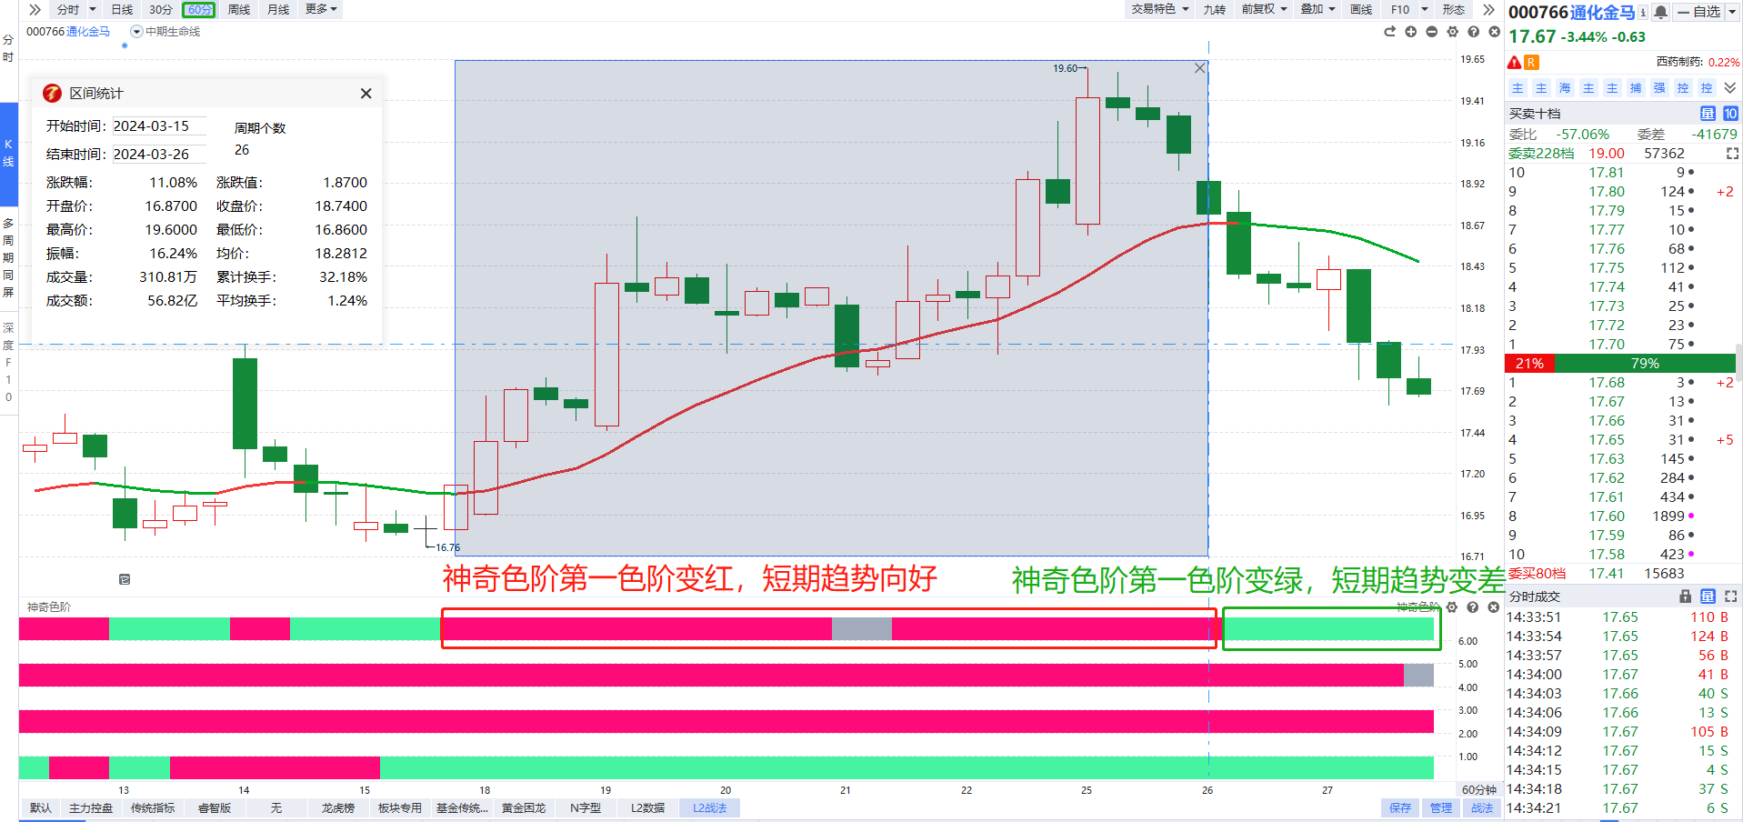
卖出策略——普通版本
神奇色阶第一色阶（60分钟级别）： ①买点：神奇第一色阶变红 ②卖点：神奇第一色阶变绿→把利润拿到手

Slide 13
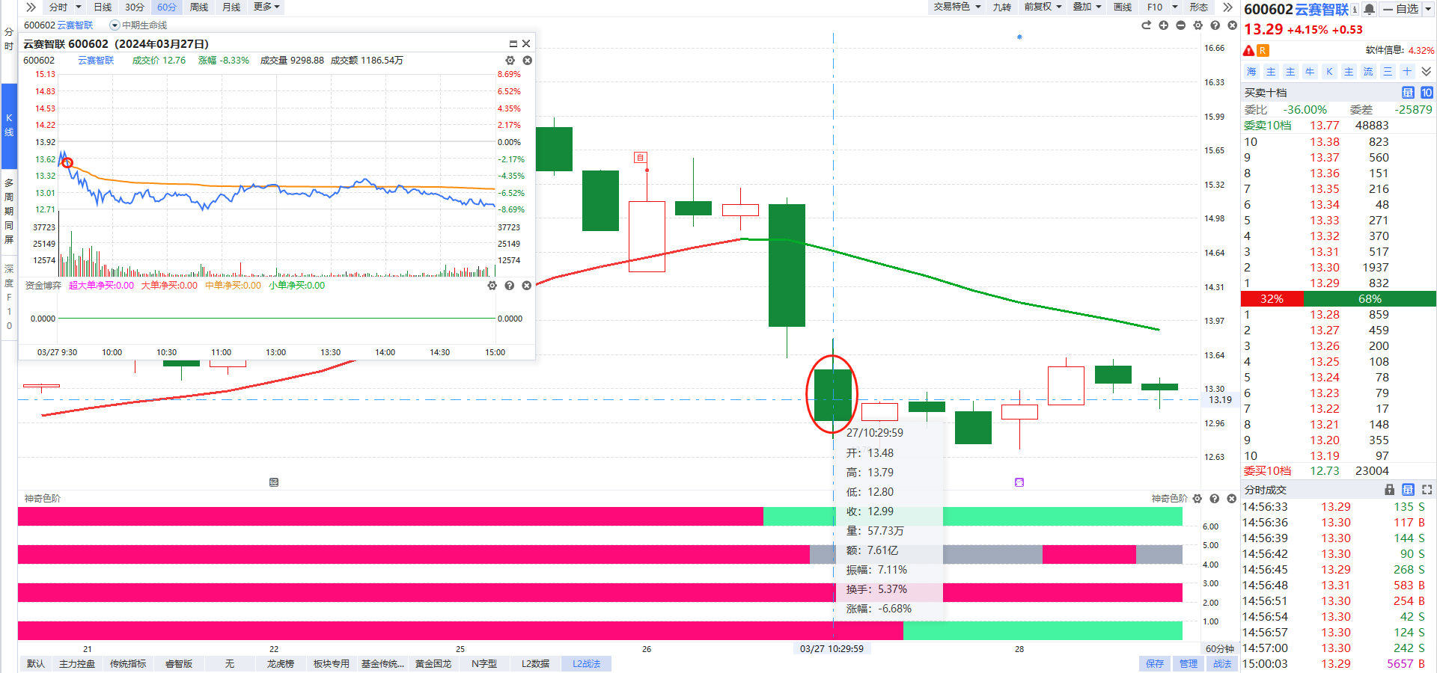
卖出策略——竞价版本
神奇色阶第一色阶（60分钟级别）： ①买点：前日集合竞价挂单 ②卖点：跌破分时均线→避免被深度套牢

Slide 14
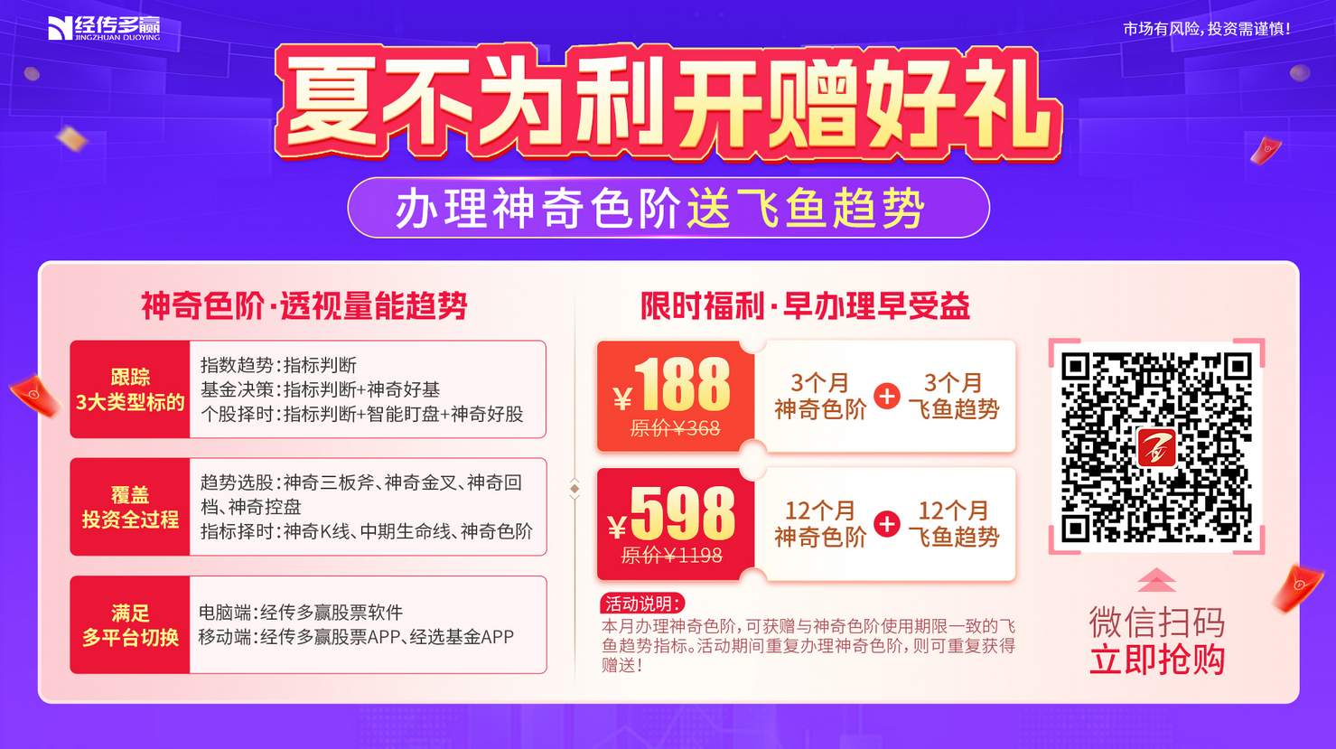
https://m.n8n8.cn/huodong/2019/profitModel/fund_zb_sqsj?open=renewal&useId=400000672

Slide 15
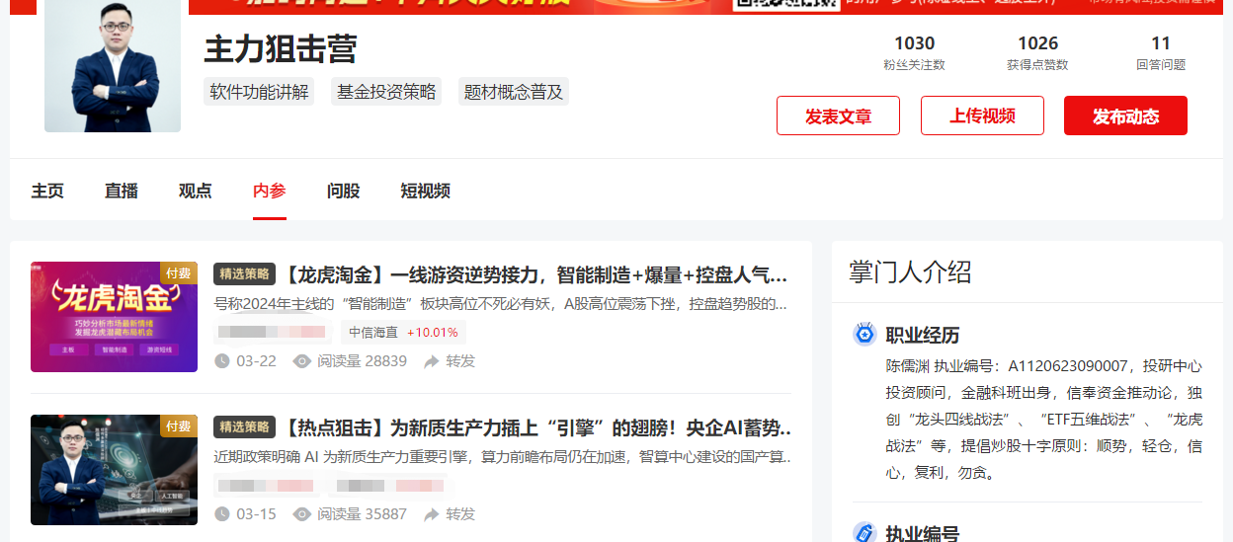
龙虎内参——每周五
选股策略：紫旗+控盘回档+主线

Slide 16
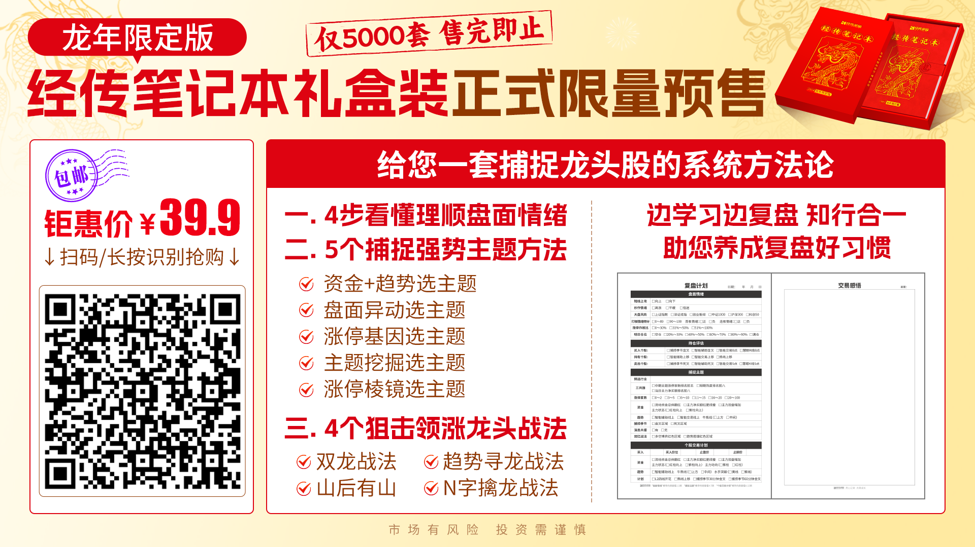
购买链接：https://activity.n8n8.cn/pc-page/pc/jzbjblnxdbty?pageID=400000974

Slide 17
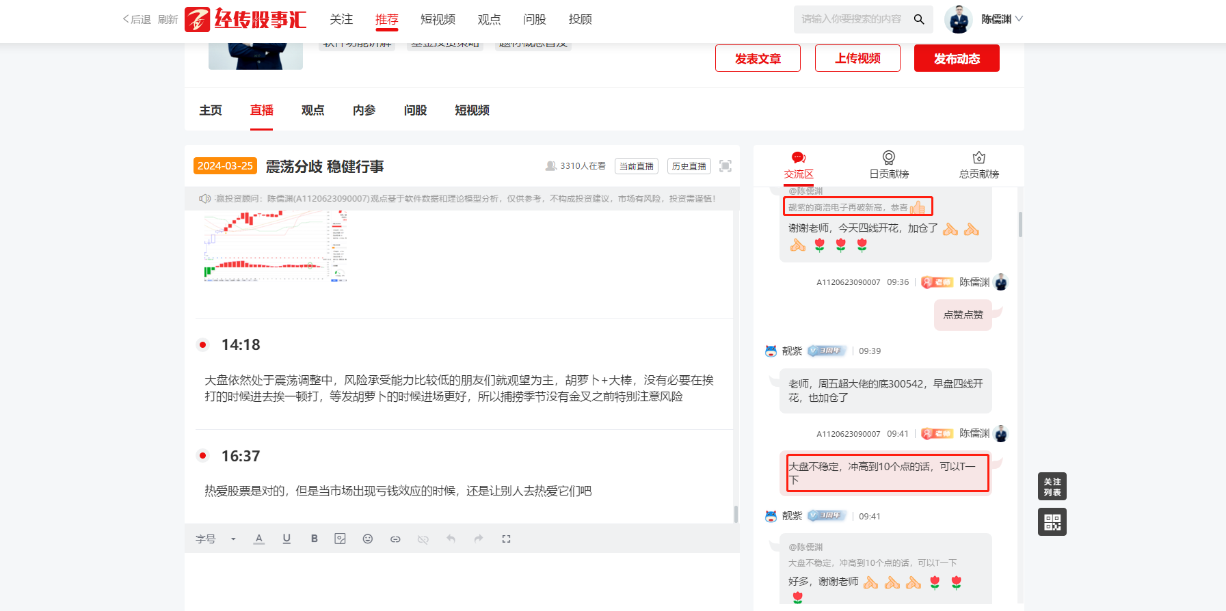
卖出策略——高位情绪版本
①大盘环境（捕捞季节高位死叉）②高位题材（低空经济） ③人气强势股（一鼓作气，再而衰，三而竭）

Slide 18
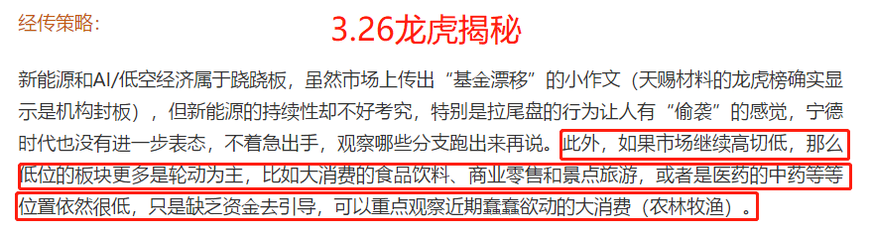
板块判断法——情绪高切低
高位题材：AI、低空经济 低位题材：储能（人气）、消费（护盘1）、医药（护盘2）、半导体（AI）

Slide 19
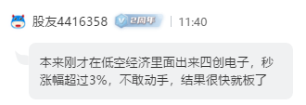


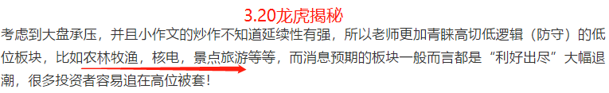
炒作分支——板块属性
https://m.n8n8.cn/huodong/2019/profitModel/fund_zb_sqsj?open=renewal&useId=400000672

Slide 20
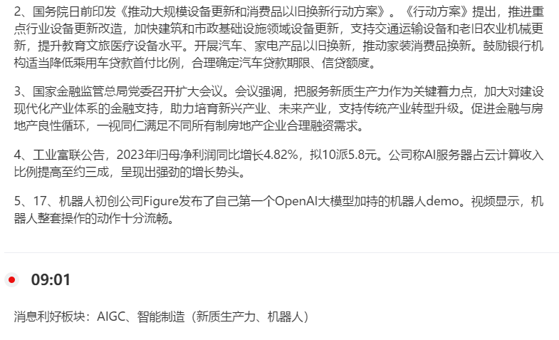
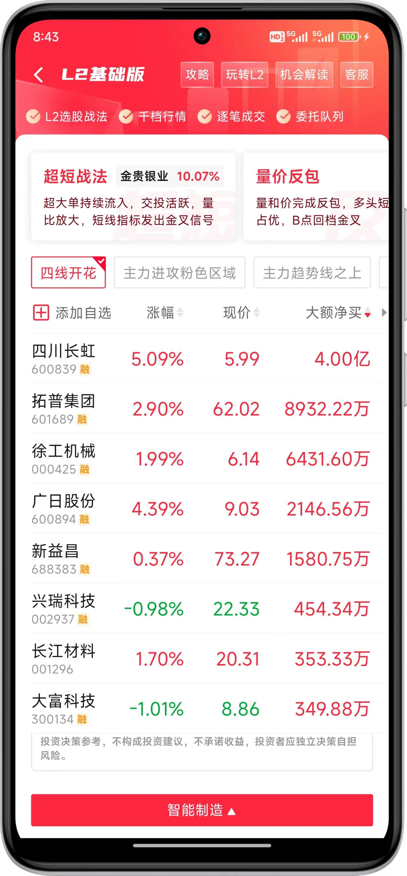
主力狙击营——消息——预期

Slide 21
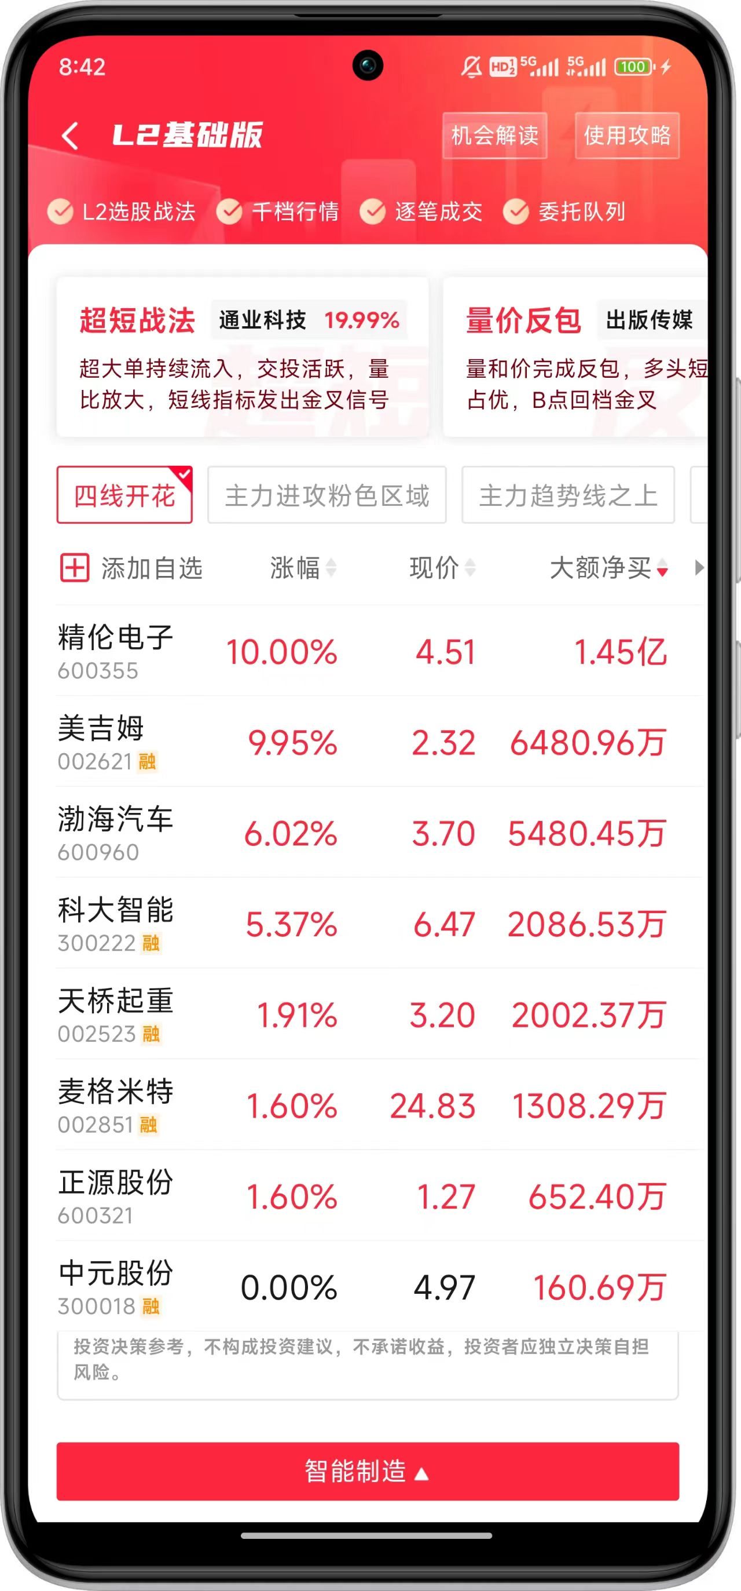
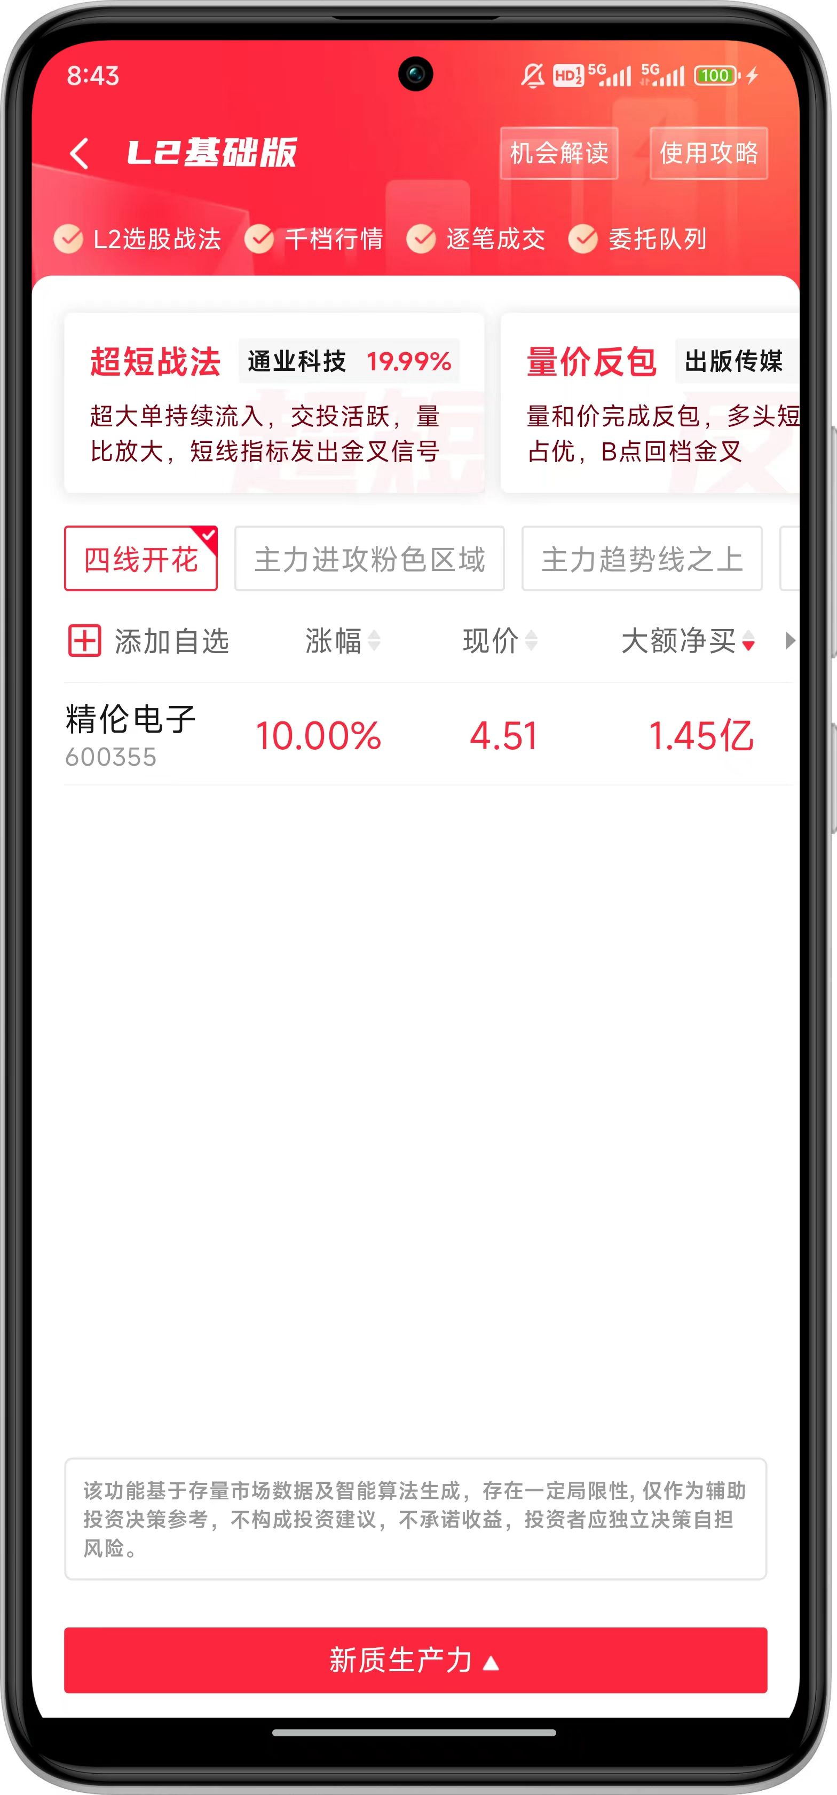
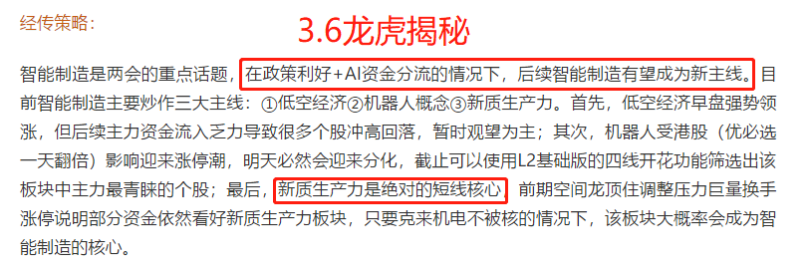
龙虎揭秘——逻辑选板块

Slide 22
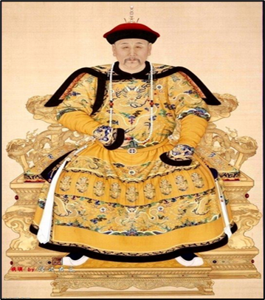
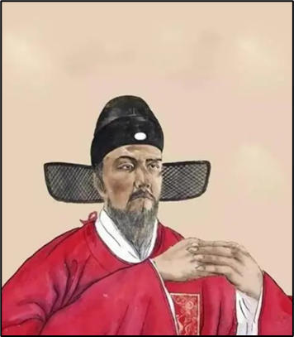

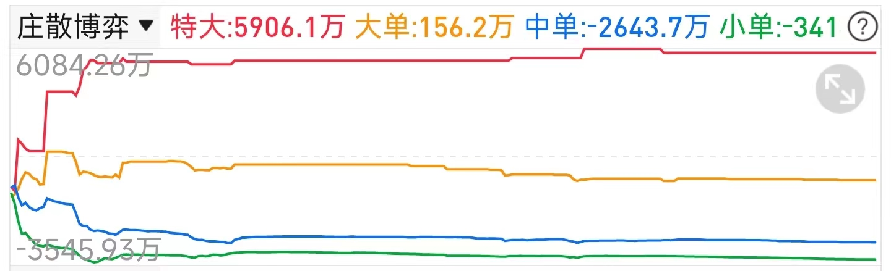

庄散博弈
庄散博弈：将个股资金流分为4种档次，盘中分类并计算出这4类不同档次资金的买卖力度和方向，方便用户看出股票的主力类型及买卖方向。
红色线（皇帝）：代表特大单净额（1000w-X）
黄色线（官员）：代表大单净额（500w-1000w）
蓝色线（地主）：代表中单净额（100w-500w）
绿色线（农民）：代表小单净额（0-100w）
个股不同，各档次单子净额也不同（根据市值而定）

Slide 23
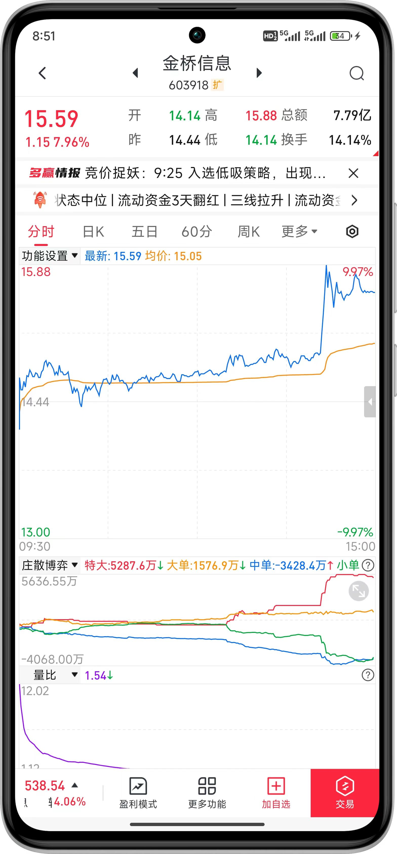
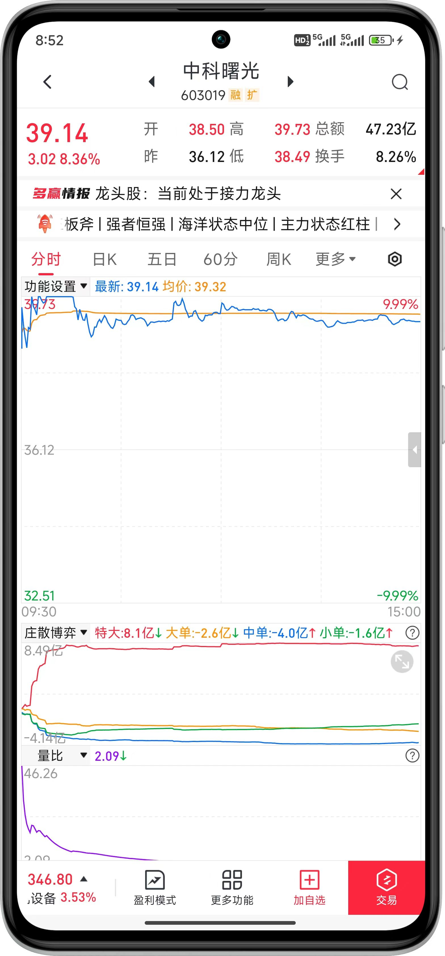
盘中选股——自行决策
洗盘
涨幅过大
擒龙秘诀
1.优选四线开花，次选红线居上
2.不选反-四线开花
3.盘中异动超过6%不接
4.回档/突破分时均线附近低吸
注意事项——失真
1.高位板（2板以上）--市场合力
2.妖股/新股--投机情绪

Slide 24
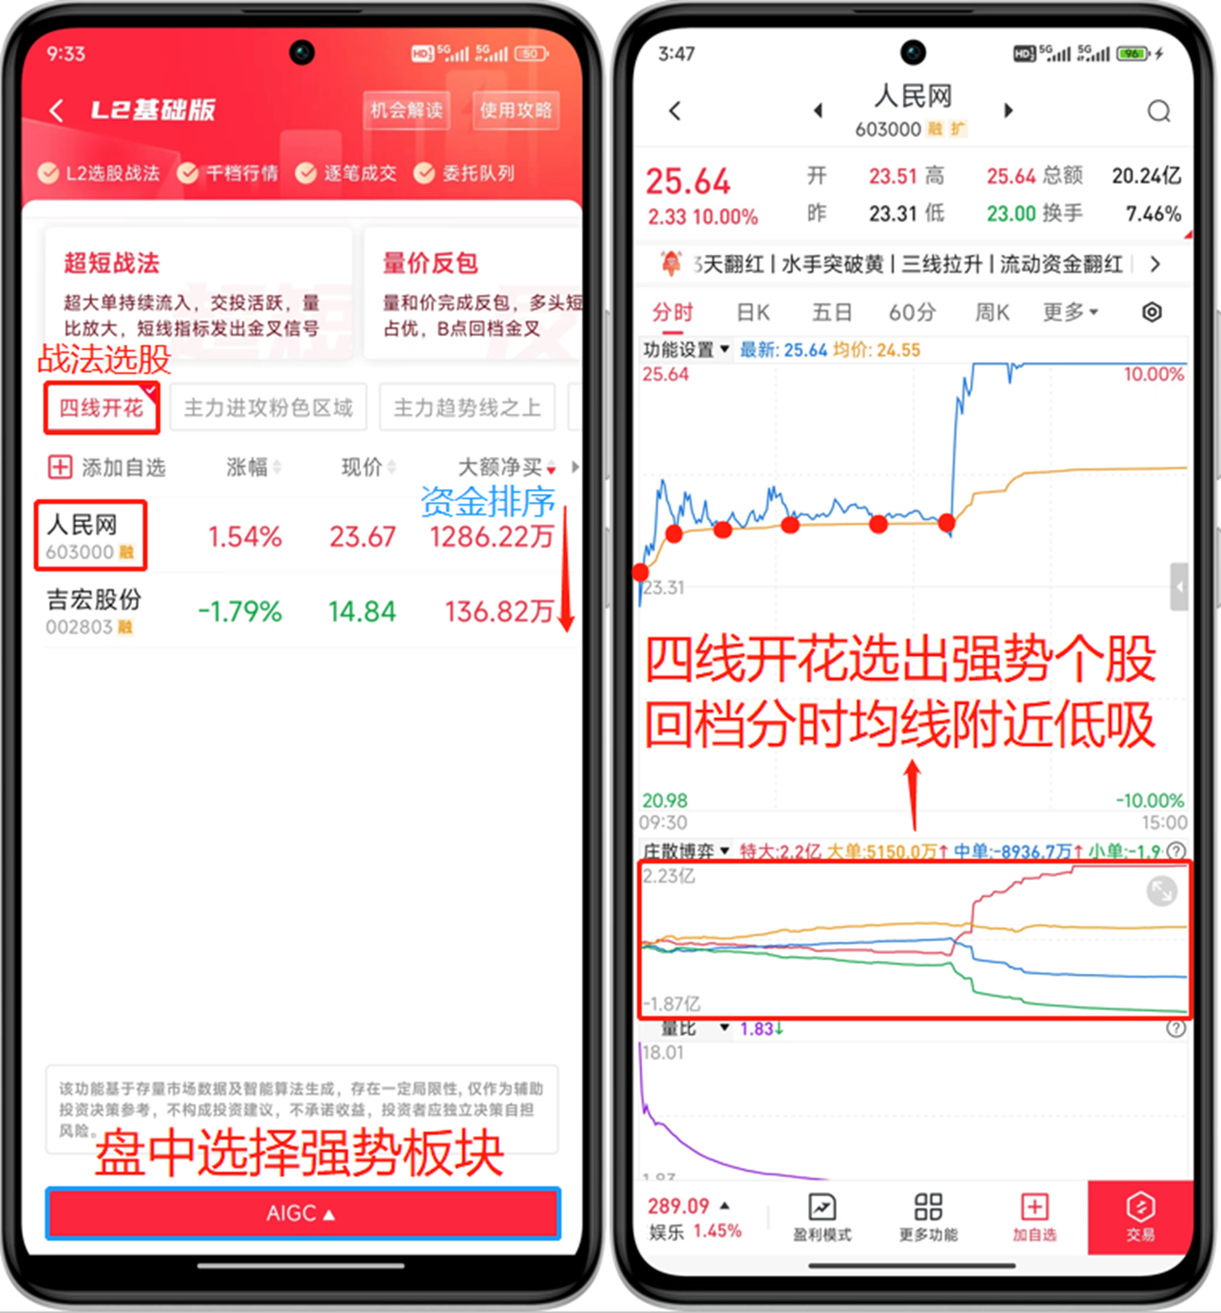
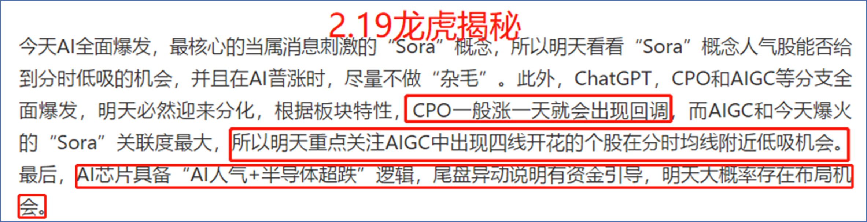
盘中选股——龙虎揭秘

Slide 25
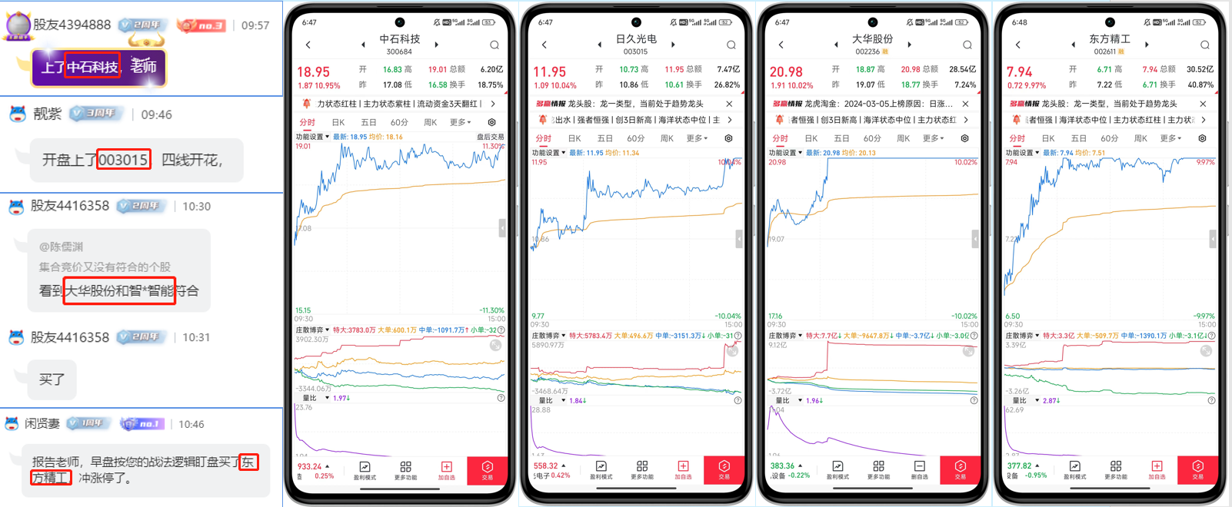
盘中如何挑选强势板块

Slide 26
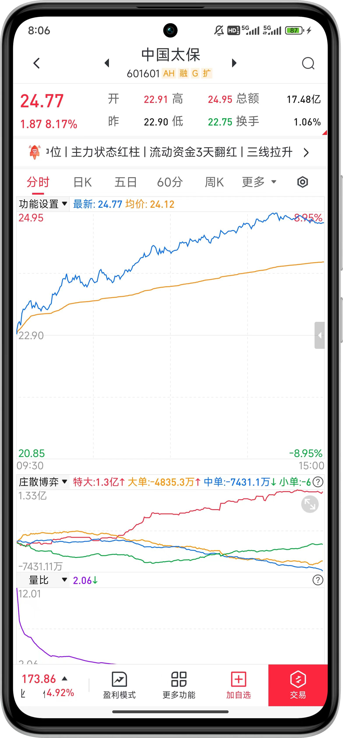
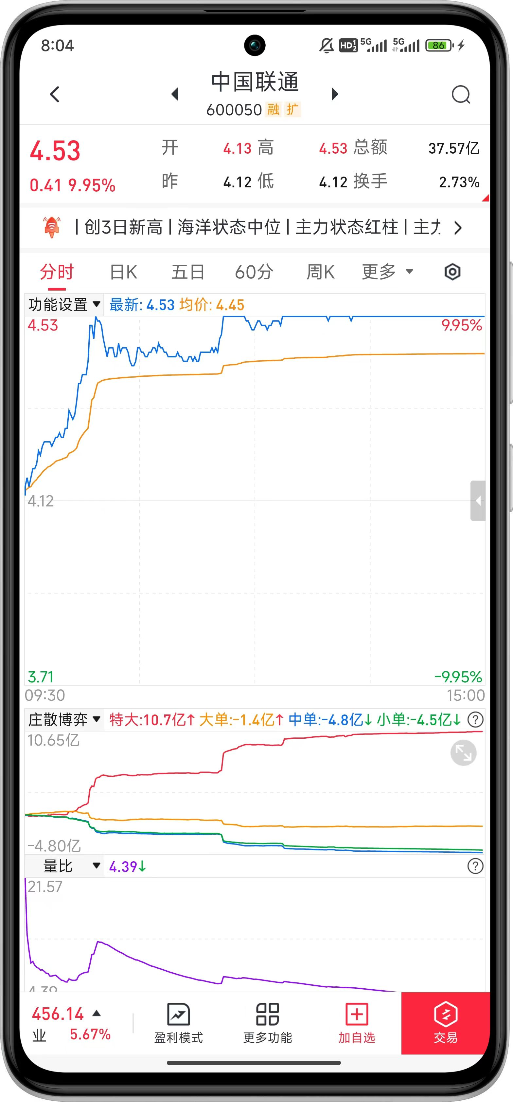
四线混乱
庄散博弈（二级形态）：
红线呈现向上（红线第一）
黄线呈现向下（黄线越低，分歧越大）
说明超大单（大主力）进场抢筹拉升，但大单（小主力）出货，主力之间出现分歧，后续个股大概率有脉冲，但上涨幅度要根据盘面情绪而定。
盘面配合：适用于大盘维持平盘附近的时候。
操作方法：
①分时均线上，等待回档分时均线机会
②分时均线下，等待突破分时均线机会

Slide 27
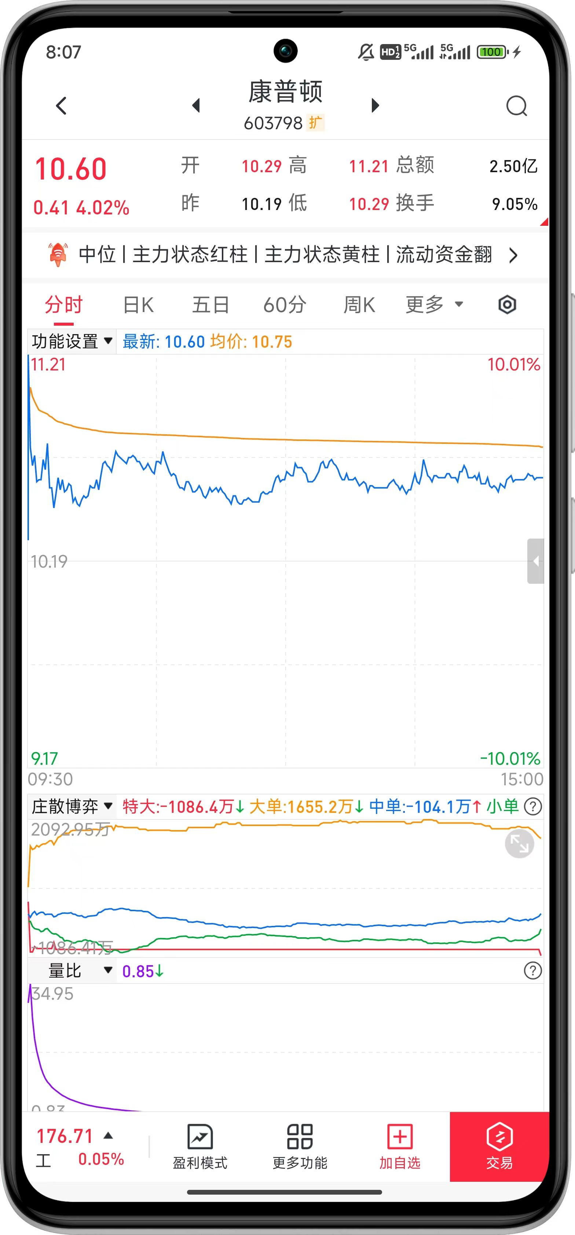
四线混乱——冲高卖出
庄散博弈（三级形态）：
黄线呈现向上（黄线第一）
红线呈现向下（红线越低，分歧越大）
说明大单（小主力）进场抢筹拉升，但超大单（大主力）出货，主力之间出现分歧，后续个股大概率冲高回落。
盘面配合：适用于大盘涨幅超1%的时候。

Slide 28
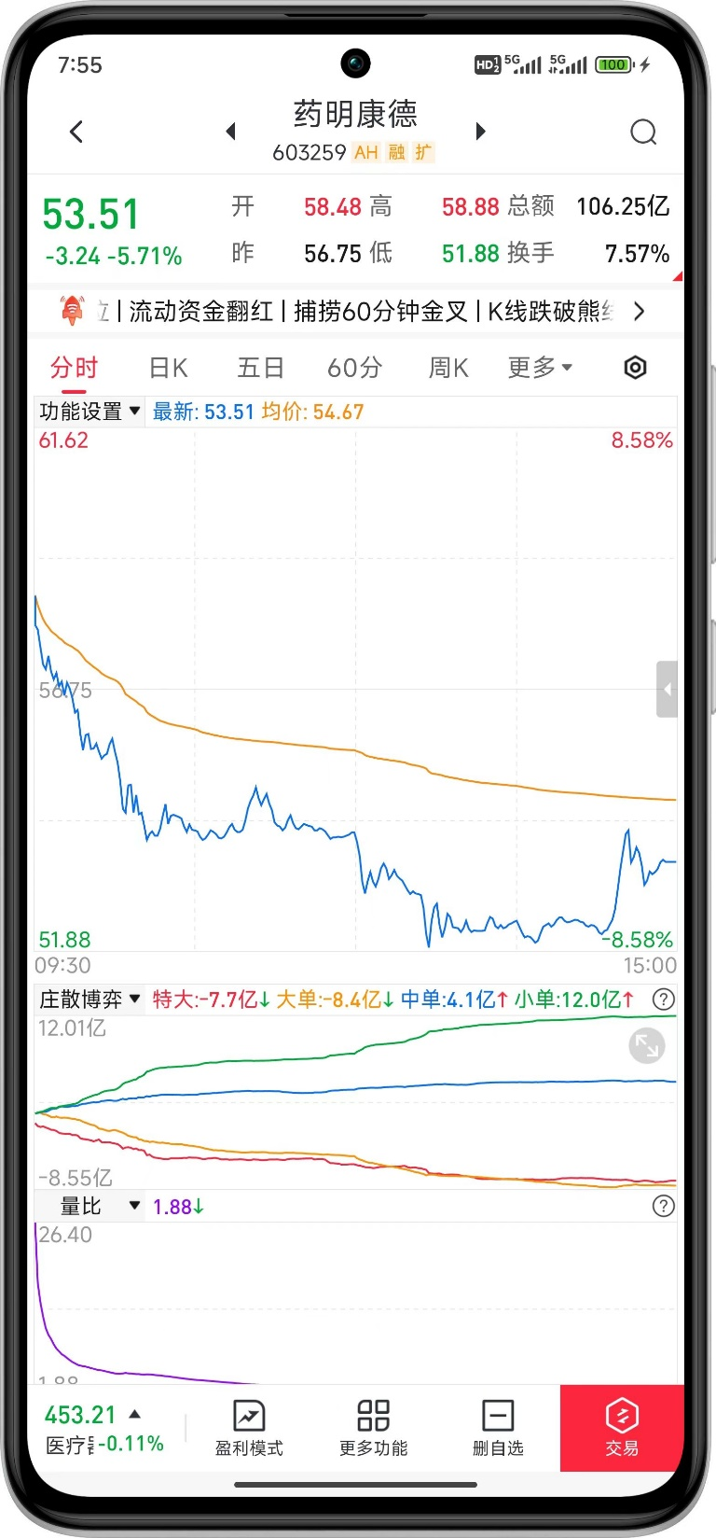
反-四线开花
庄散博弈（死亡形态）：
蓝线、绿线呈现向上
红线、黄线呈现向下
说明超大单和大单（主力）出货，中单和小单（散户）接盘，大资金出逃，股价盘中容易闪崩。
盘面配合：与大盘状态无关，任何时候都不适用
操作方法：
①没有持仓：不抄底
②持仓个股：跌破分时均线降低半仓

Slide 29
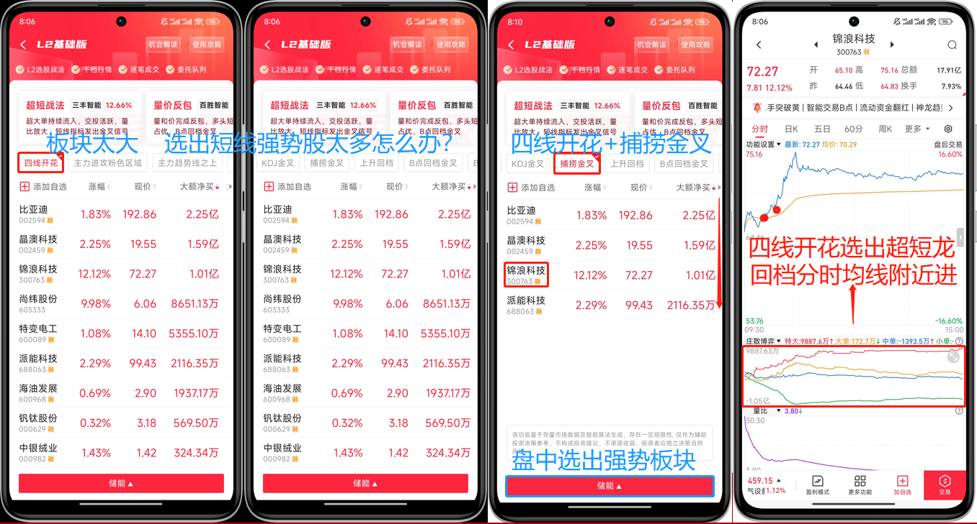
超短金叉战法

Slide 30
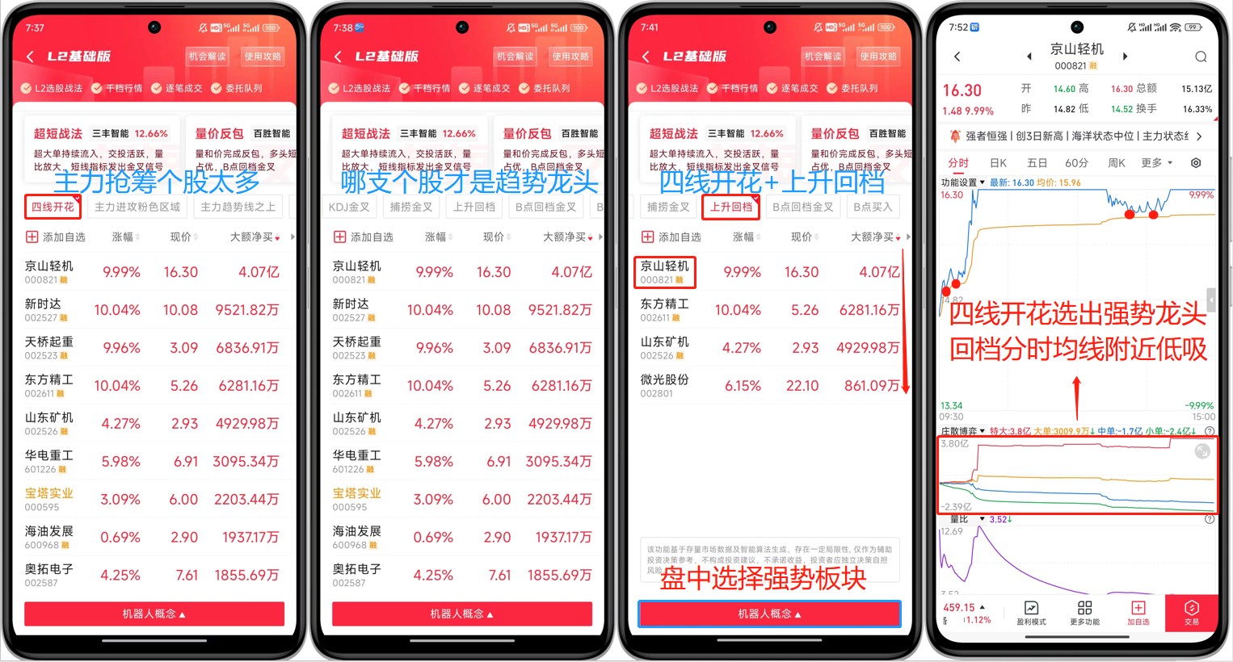
趋势回档战法

Slide 31
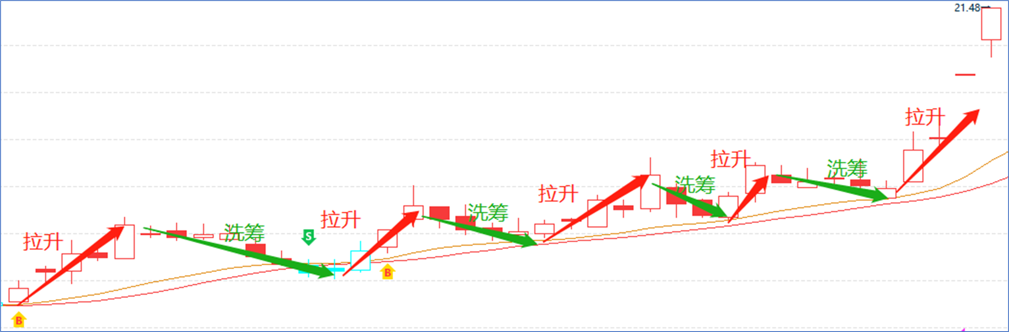
上升回档

Slide 32
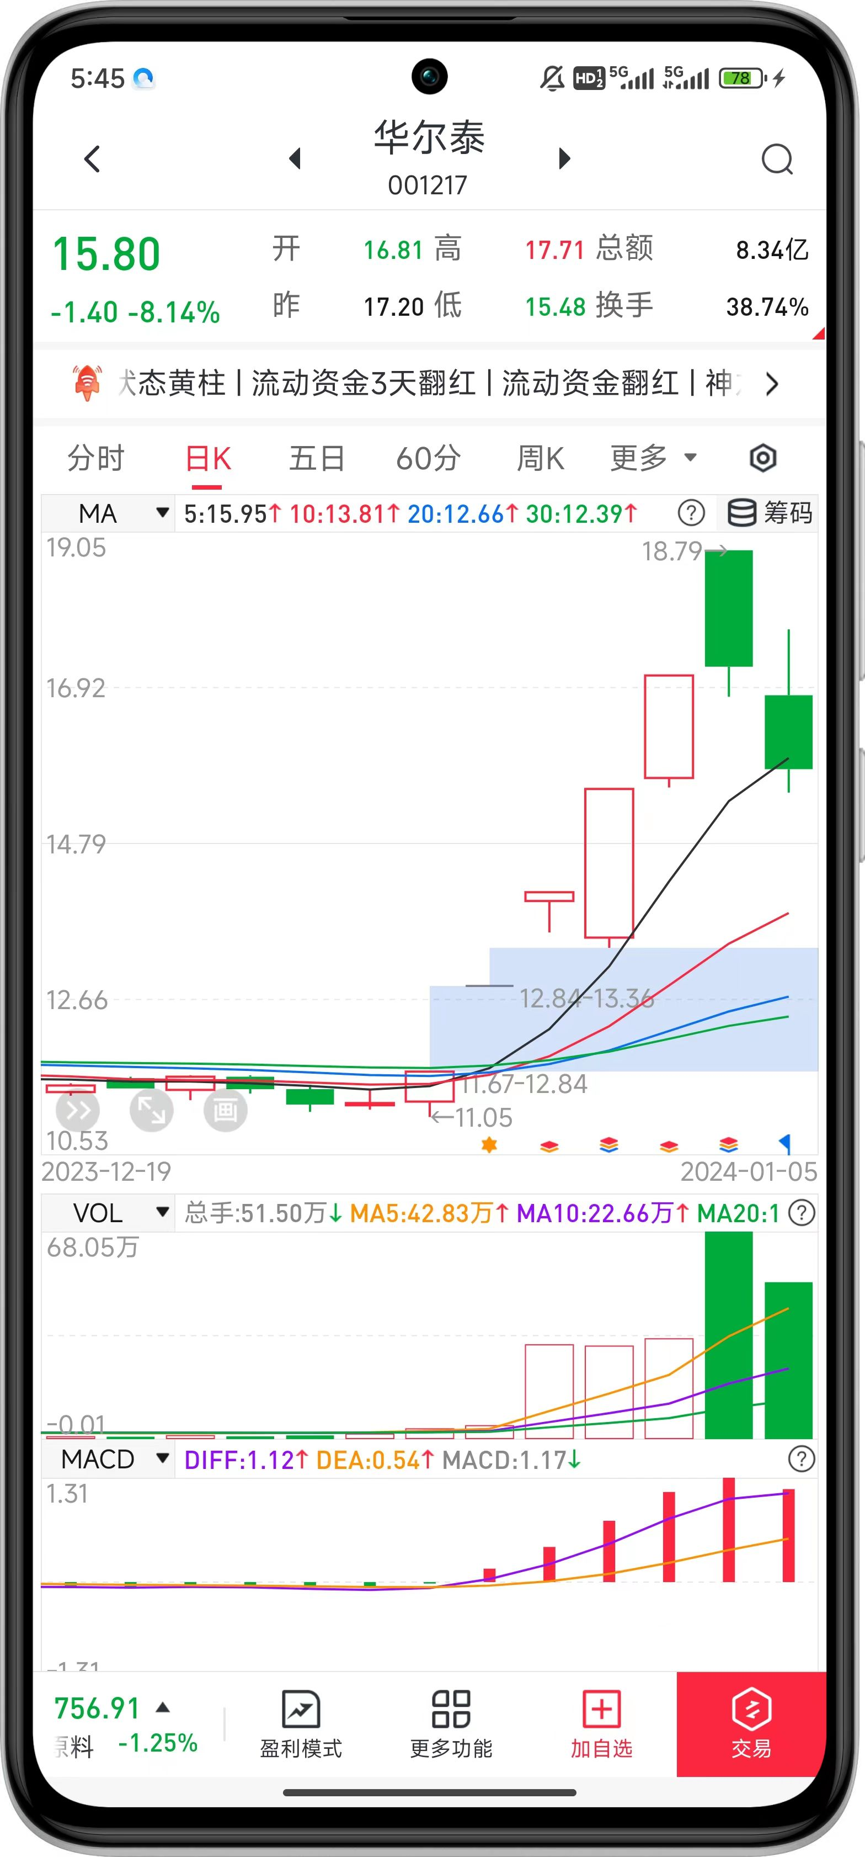
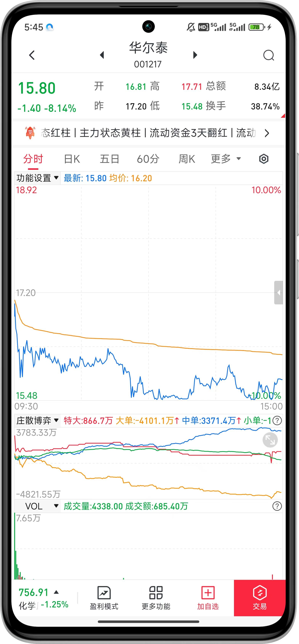
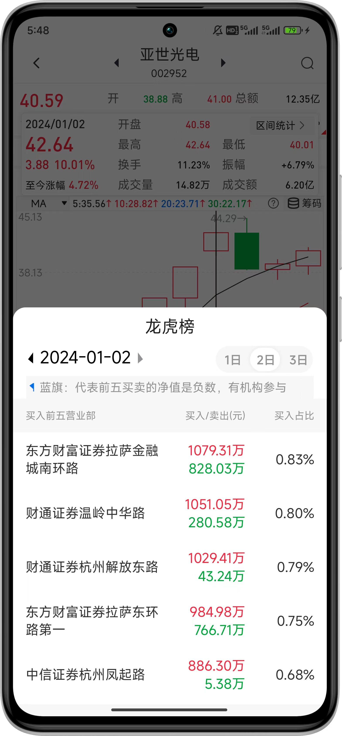
注意事项
X高位连板X
散户集中营
擒龙秘诀
1.不做高位板 无板最佳
首板次之 反包可试2板
2.不做妖/新股 避开投机情绪
3.盘中异动超过6%不接
4.集合竞价符合条件 +1%的价格
（条件平盘附近+大额净买千万）
5.回档/突破分时均线附近低吸
拿稳60的基本分+10的技巧分
形成自己的独特的交易体系

Slide 33
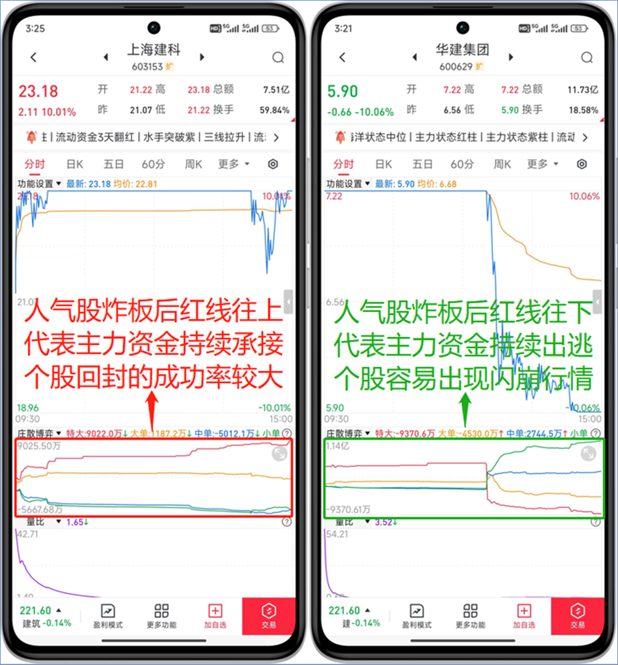
回封策略

Slide 34
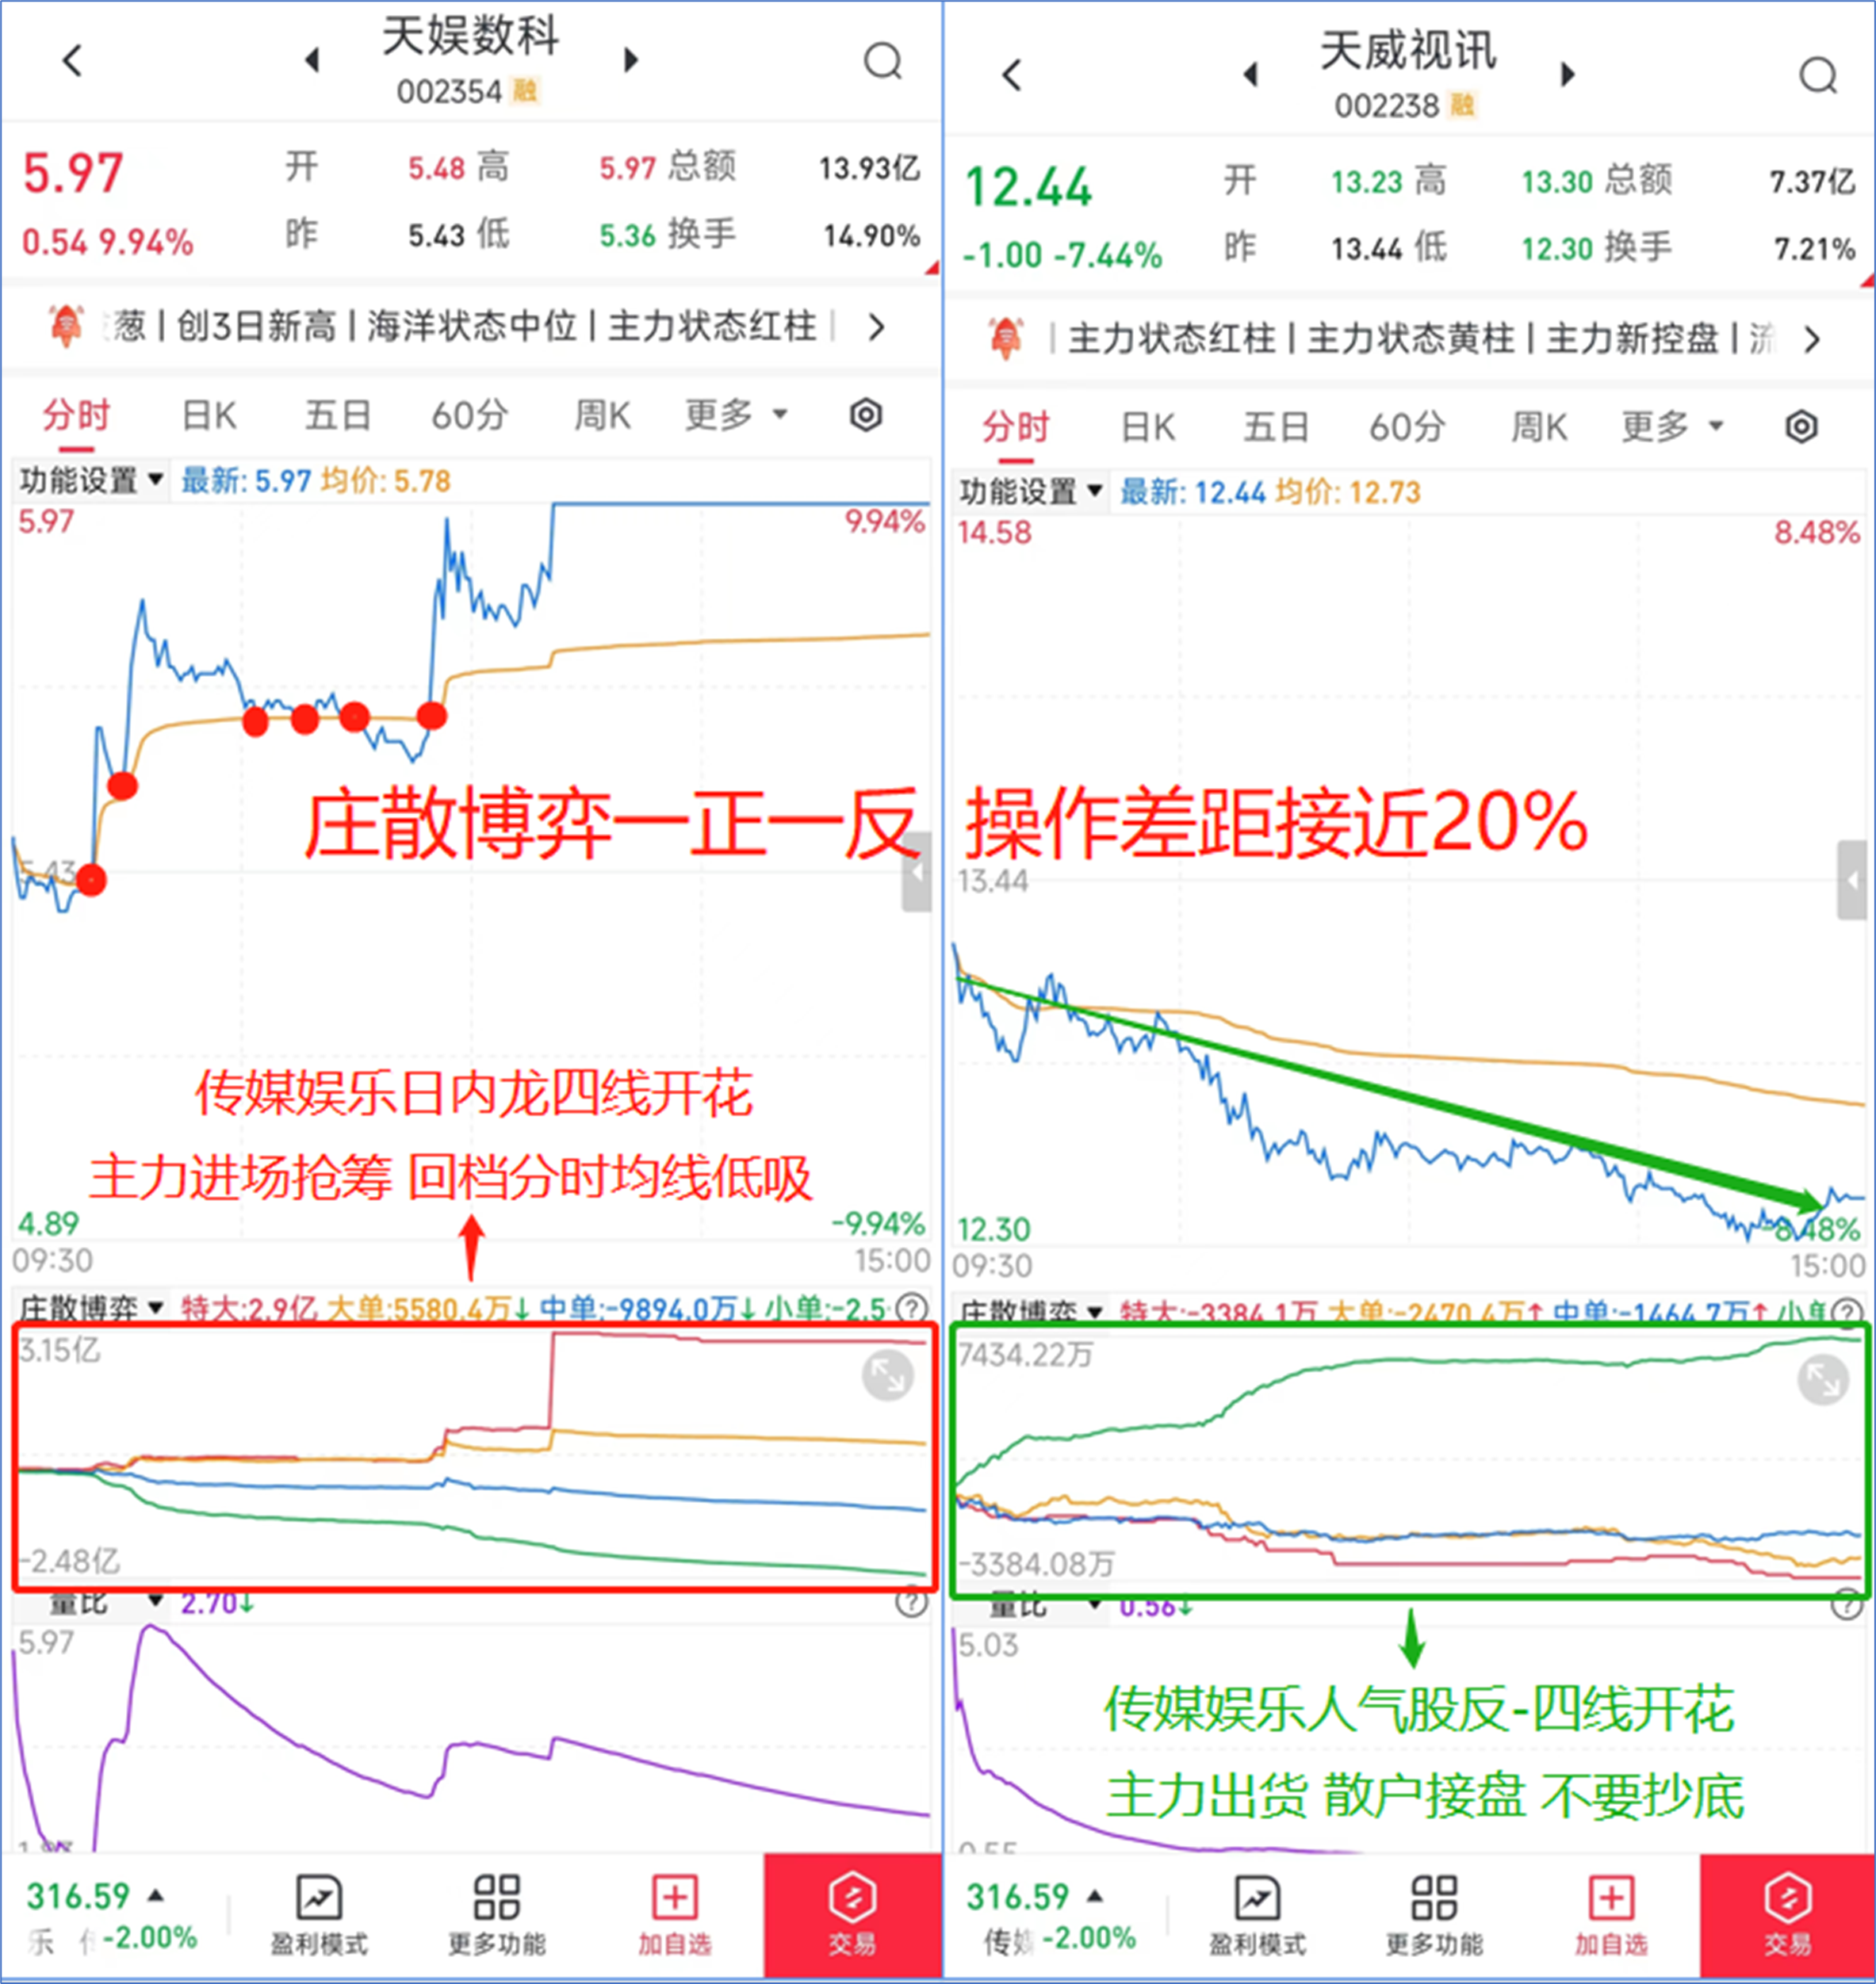
最强&最弱
被爱的人有恃无恐，被冷落的永远都是小心翼翼
盘中选错板块不用过于担心
四线开花→→→抗跌性+跟涨性
反-四线开花→→→哪怕板块选对也不做

Slide 35


让投资遇见美好
我司所有工作人员均不允许推荐股票、不允许承诺收益、不允许代客理财、不允许合作分成、不允许私下收款，如您发现有任何违规行为，请立即拨打400-9088-988向我们举报！
风险提示：所有信息及观点均来源于公开信息及经传软件信号显示，仅供参考，不构成最终投资依据，软件作为辅助参考工具，无法承诺收益，投资者应正视市场风险，自主作出投资决策并自行承担投资风险。投资有风险，入市须谨慎！

